Slide 1
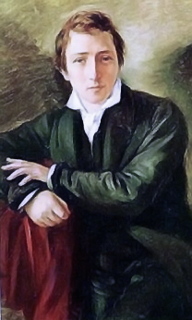
Генріх Гейне
«Хотів би я в слово єдине
Вмістити всю думу смутну,
Віддать його вільному вітру -
Нехай би одніс вдалину. »

Slide 2
      Гейне був водночас і поетом романтики, і її підкорювачем. Він зробив мову повсякдення придатною для поетичних творів, підніс жанр фейлетонів та подорожніх розповідей до рівня мистецтва, та надав німецькій мові, до цього не притаманну, стилістичну легкість та елегантність. Будучи критиком, політичним журналістом, есеїстом, сатириком та полеміком, він був об’єктом захоплень та негативного ставлення. Гейне належить до німецькомовних поетів, твори яких перекладено на найбільшу кількість мов світу.

Slide 3
Генріх Гейне народився 13 грудня 1797
у Дюссельдорфі в родині єврейського
торговця. З 1810 по 1812 рік Генріх
навчався у Дюссельдорфському ліцеї.
Перший літературний виступ Гейне
належить до 1817 року, коли в
журналі «Гамбурзький страж» були
надруковані його перші вірші. Юнацька
лірика Гейне була відгуком на перше
нерозділене кохання до кузини Амалії.

Slide 4
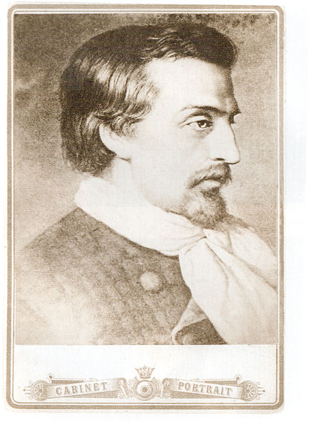
На кошти дядька юнак вступив до Боннського університету (1819), звідки потім переїхав до Геттінгензького університету (1820). Він вивчав юридичні науки, філософію, літературу. У 1821 році вступив у Берлінський університет, де слухав лекції філософа Гегеля, одного з найосвіченіших людей свого часу.

Slide 5
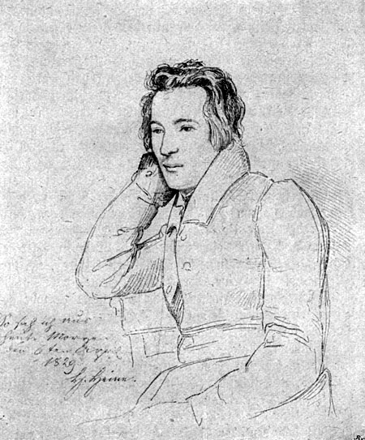
Гейне прибув до Парижа 14 травня 1831 року. Все подальше життя пройшло в столиці Франції. До Німеччини він боявся повертатися, адже йому загрожував арешт за гострі політичні твори.

Slide 6
У подальшому поїздки до Німеччини були неможливими за станом здоров'я: у поета був параліч спинного мозку. У травні 1848 року він востаннє вийшов з дому, щоб відвідати Лувр. Решту років він був прикутий до ліжка. Проживаючи в Парижі, Генріх Гейне зустрічався з багатьма видатними людьми: Оноре де Бальзаком, Жорж Санд, Гансом Крістіаном Андерсеном, Ріхардом Вагнером, Фердинанадом Лассалем і Карлом Марксом.

Slide 7
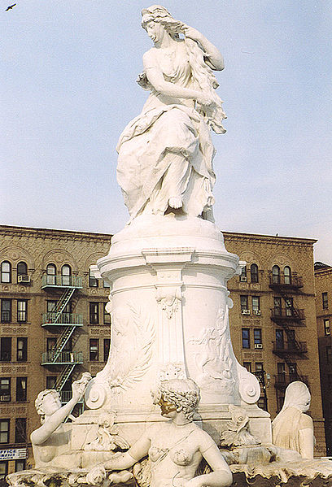
Ліричні вірші раннього періоду творчості Гейне склали цілу книгу «Книга пісень» (1827). Ця поетична збірка принесла йому визнання у Німеччині, а згодом і в усьому світі. За життя автора вона видавалась 13 разів; багато віршів були покладені на музику Робертом Шуманом, Францом Шубертом, Йоганнесом Брамсом, Петром Чайковським, Ріхардом Штраусом, Едвардом Грігом та ін.
Статуя Лорелай у Бронксі, Нью-Йорк

Slide 8
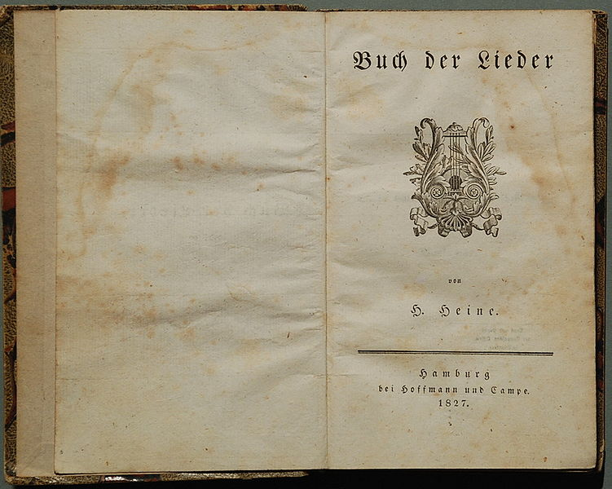

Гейне починав писати в той час, коли в Німеччині лірична по­езія переживала розквіт. Епоха романтизму зробила лірику тра­диційним жанром німецької літератури. Його поезія стала вищим досягненням німецького романтизму.

Slide 9
Основні твори
«Книга пісень» (1826)
«Подорожні картини»
«Німеччина. Зимова казка» (1844)
«Сілезькі ткачі» (1844)
Збірка «Романцеро»(1851).

Slide 10
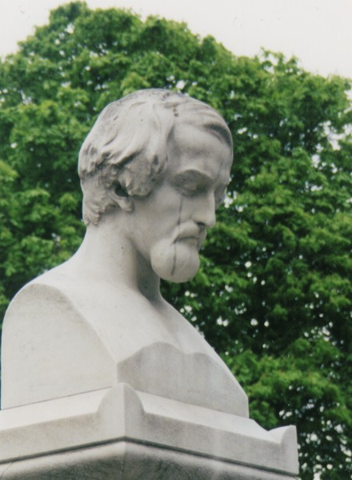
Пам'ятник на могилі на кладовищі Монмартр

Slide 11
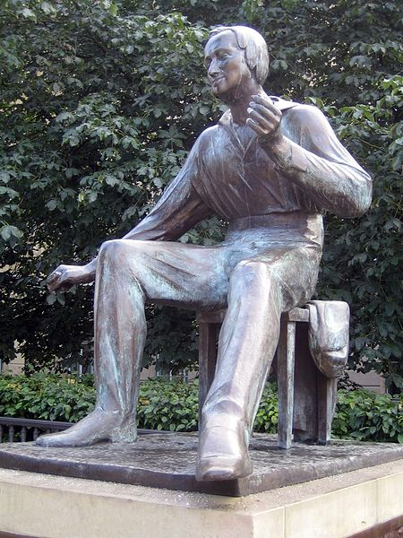
Пам'ятник в районі Мітте в Берліні

Slide 12
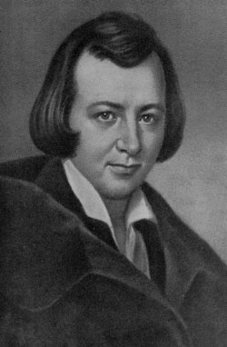
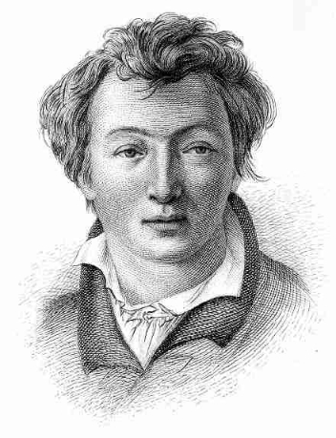
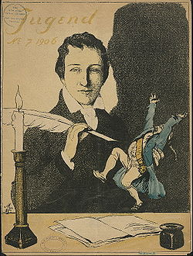

Slide 13
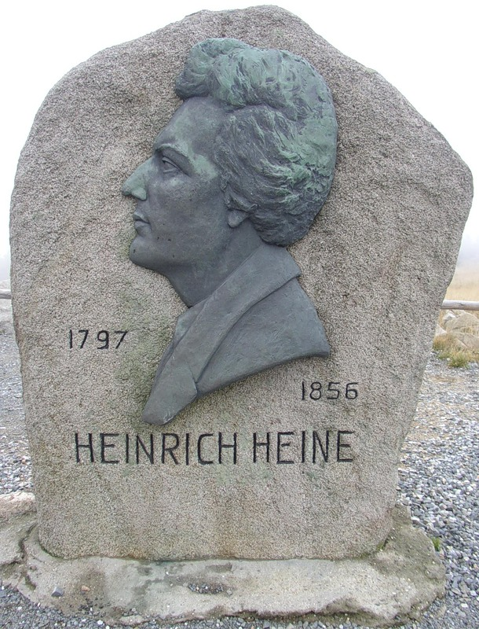

Slide 14

Дякую за увагу!
Підготував учень 5(9)-А класу
Лихач Ігор

